Slide 1

Сервисы ФНС
www.nalog.gov.ru
Электронные сервисы
ФНС предоставляет современные сервисы для бизнеса и населения:
Личный кабинет налогоплательщика
Налоговые калькуляторы
Выбор системы налогообложения
Заместитель начальника ООГУ
Рутианиди Елена Владимировна
24-84-05 (вн.1802)

Slide 2
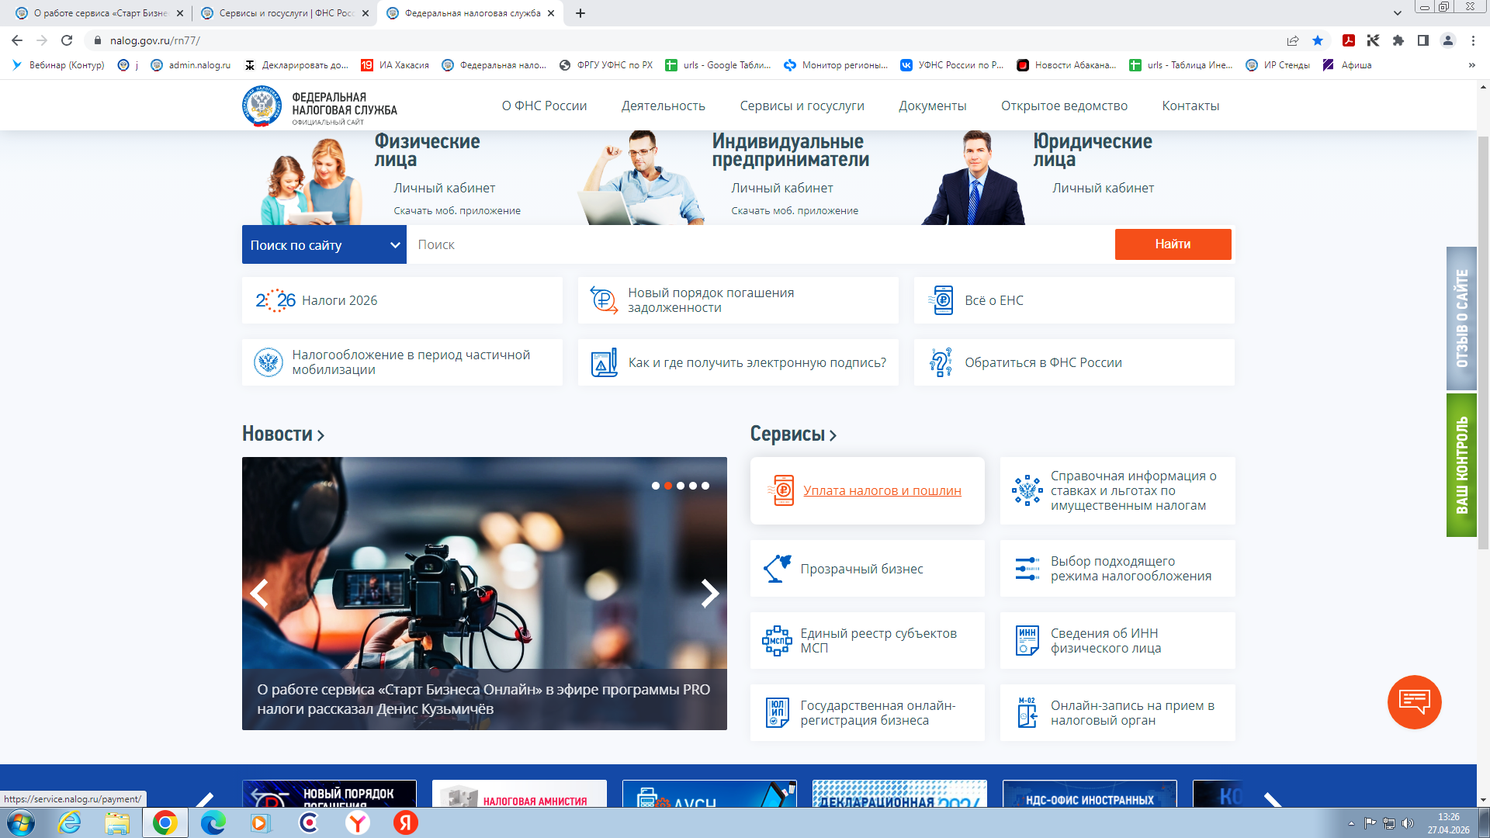

Slide 3
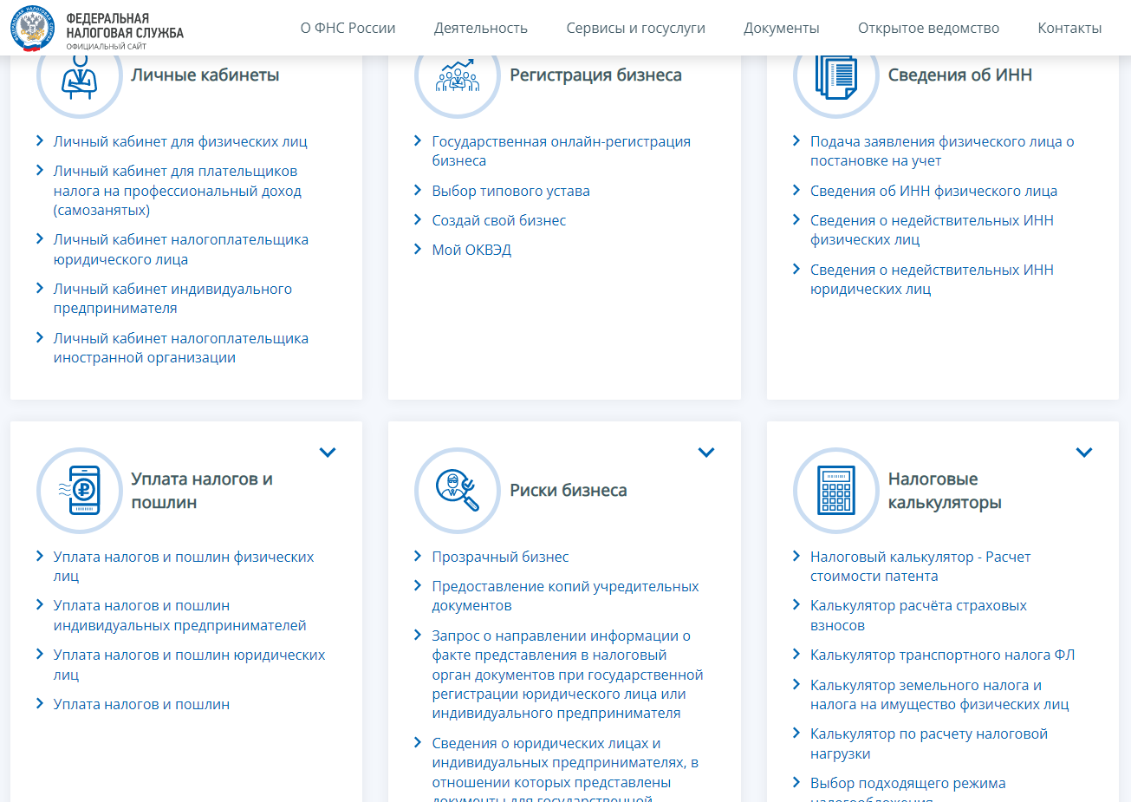

Slide 4
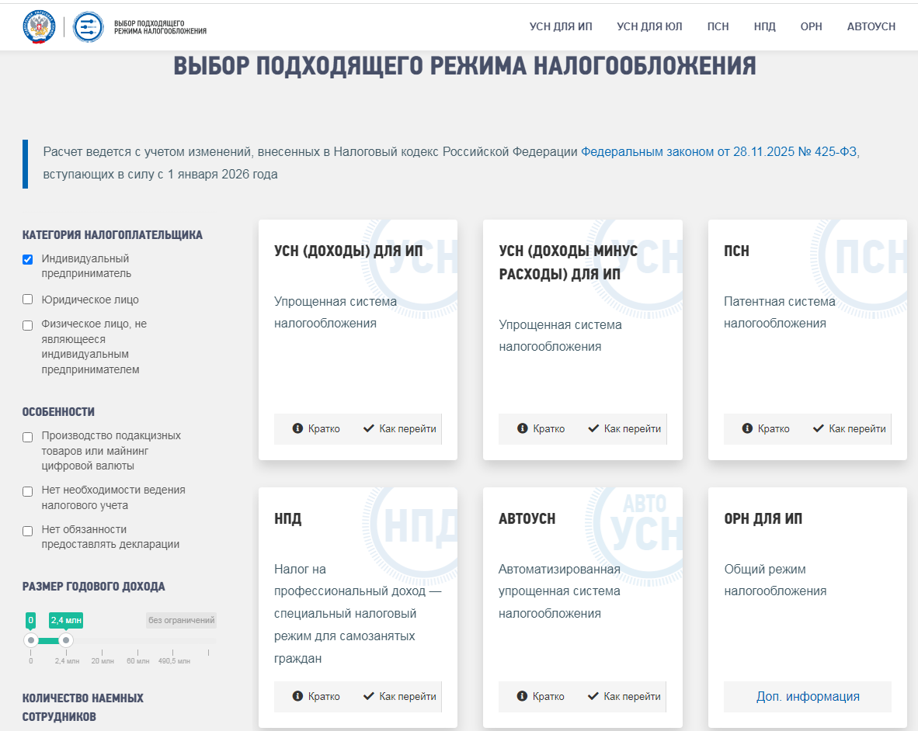

Slide 5
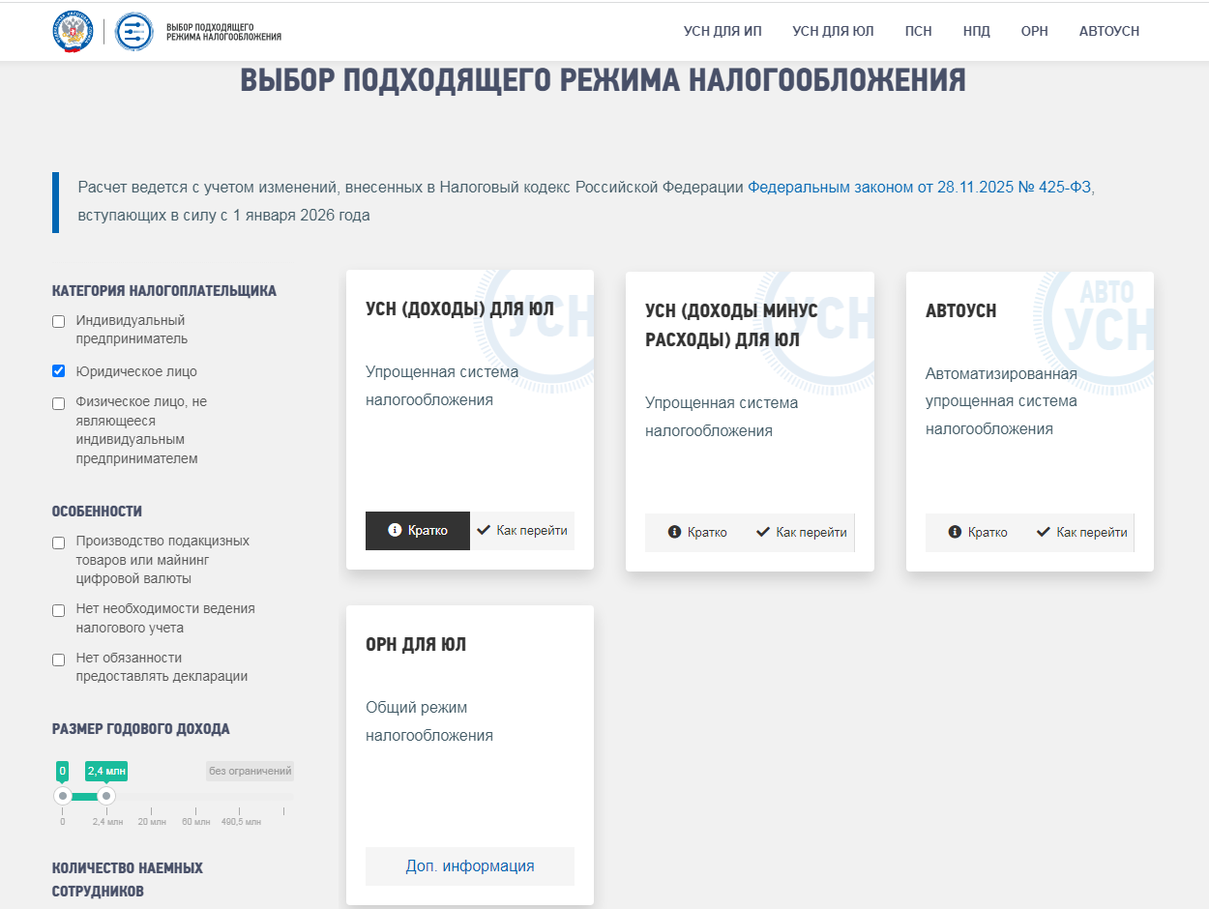

Slide 6
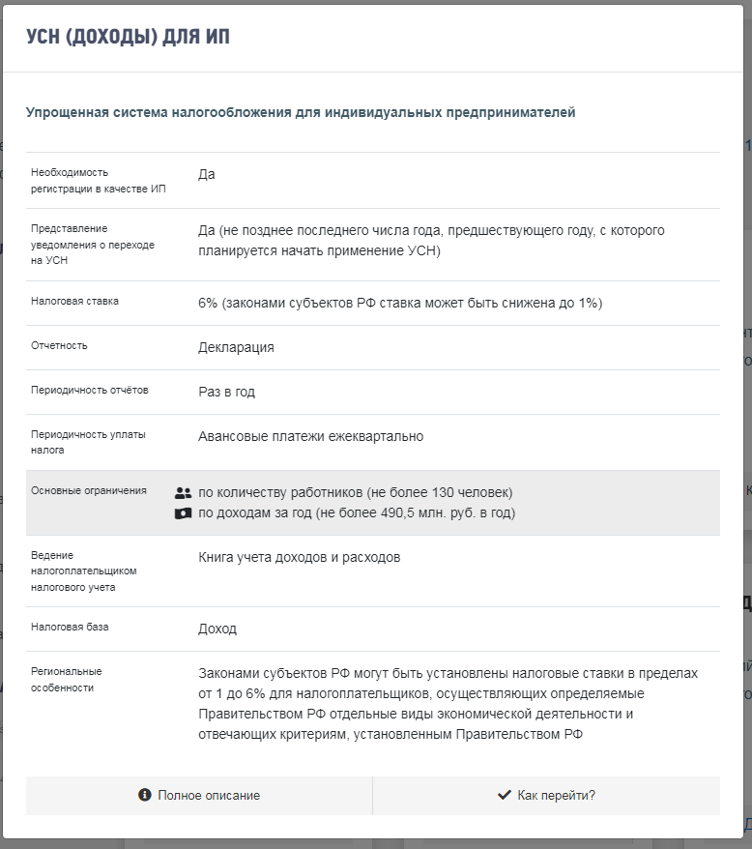

Slide 7
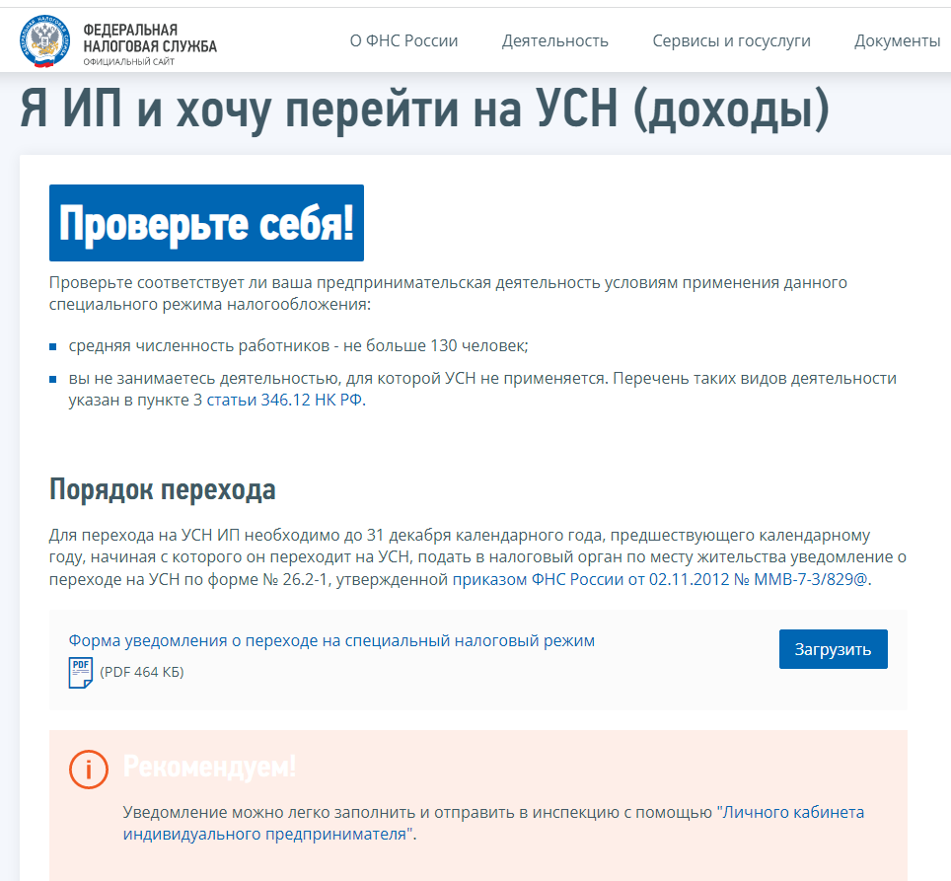

Slide 8
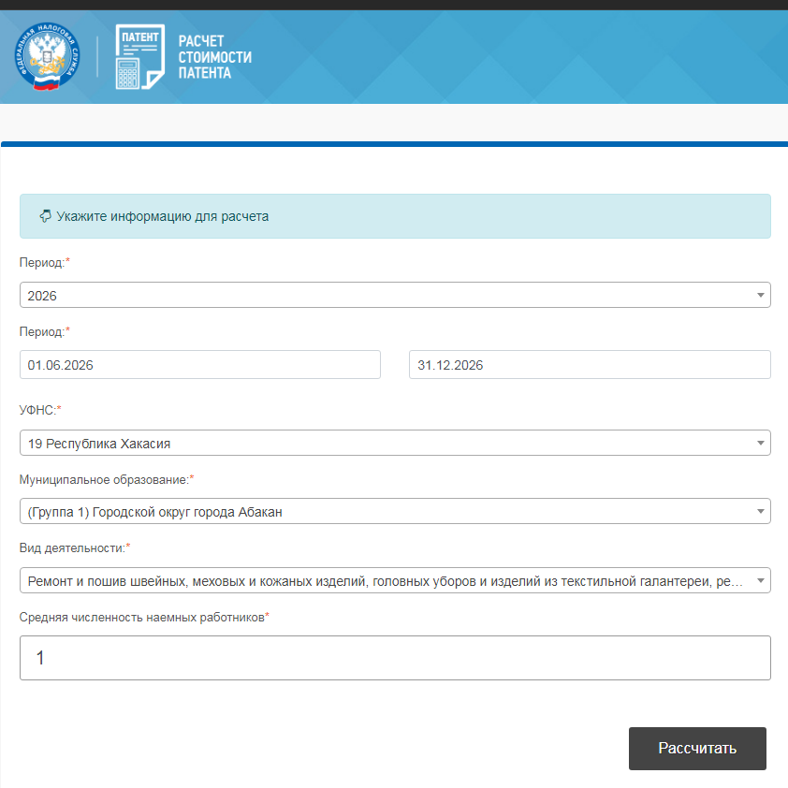

Slide 9
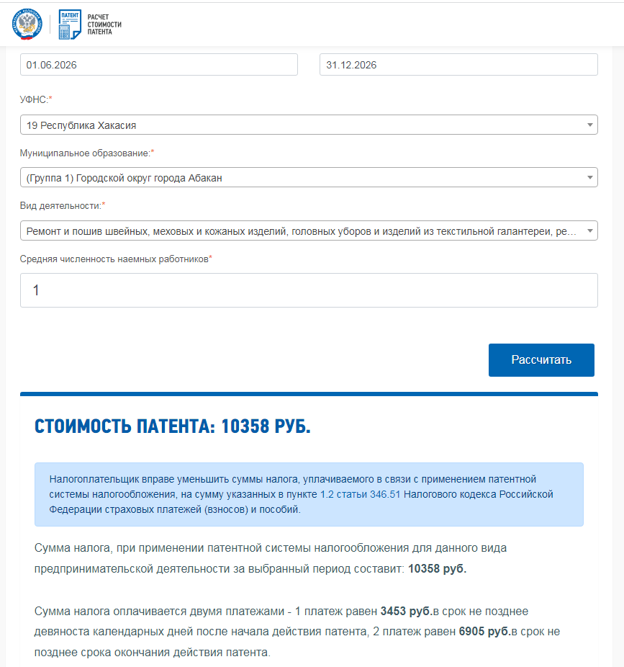

Slide 10
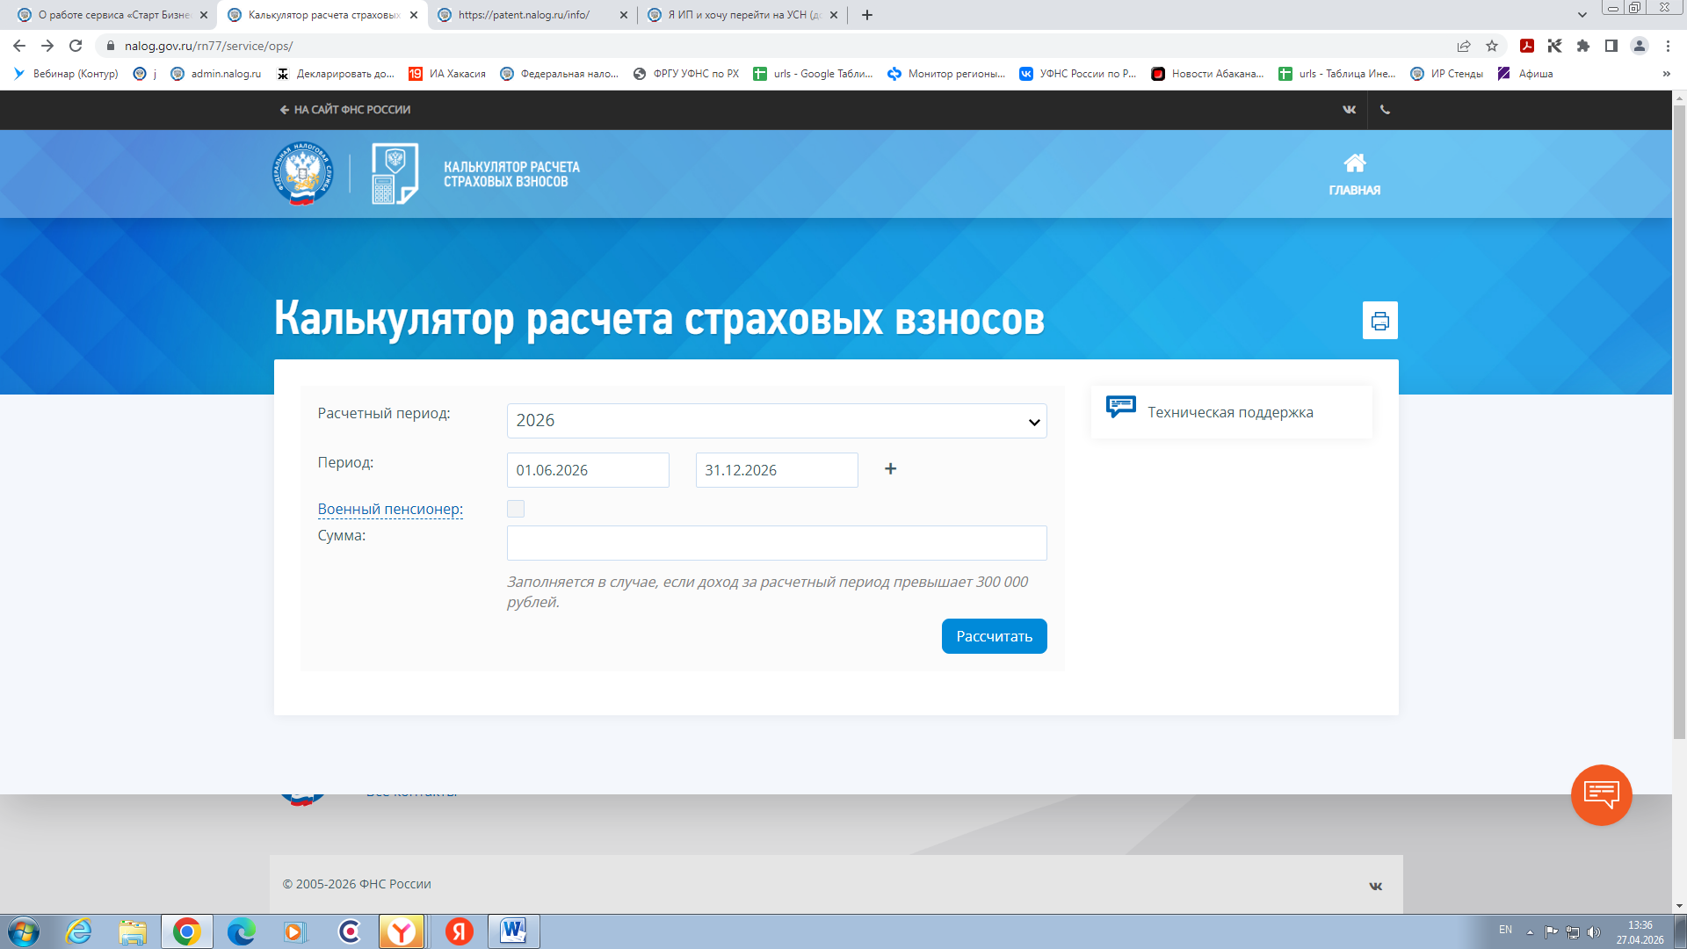

Slide 11
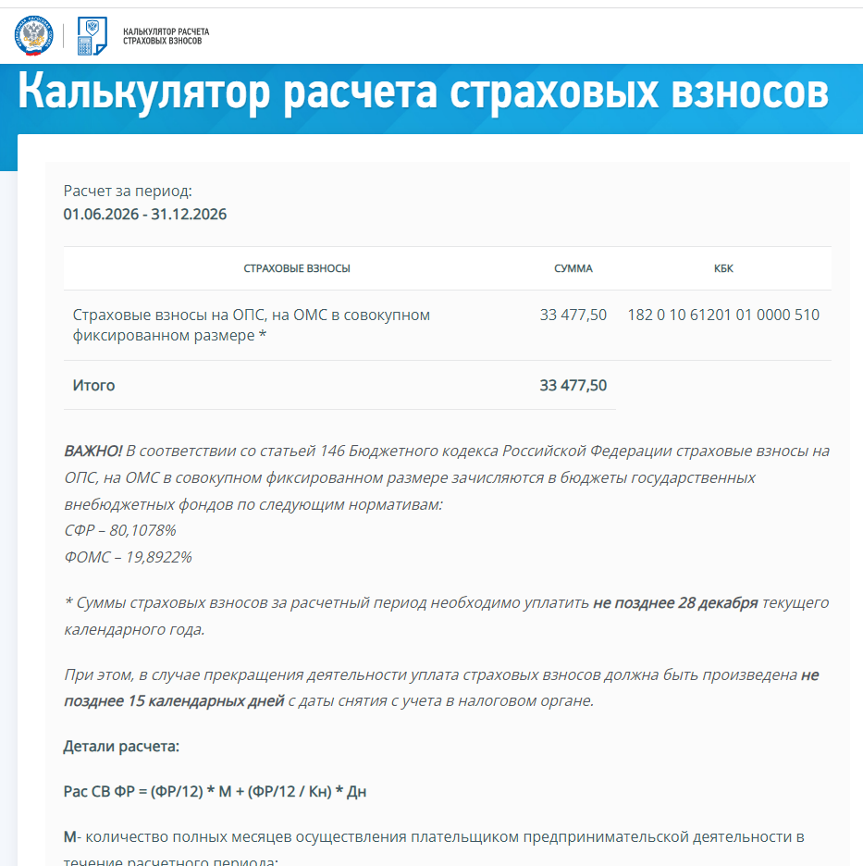

Slide 12
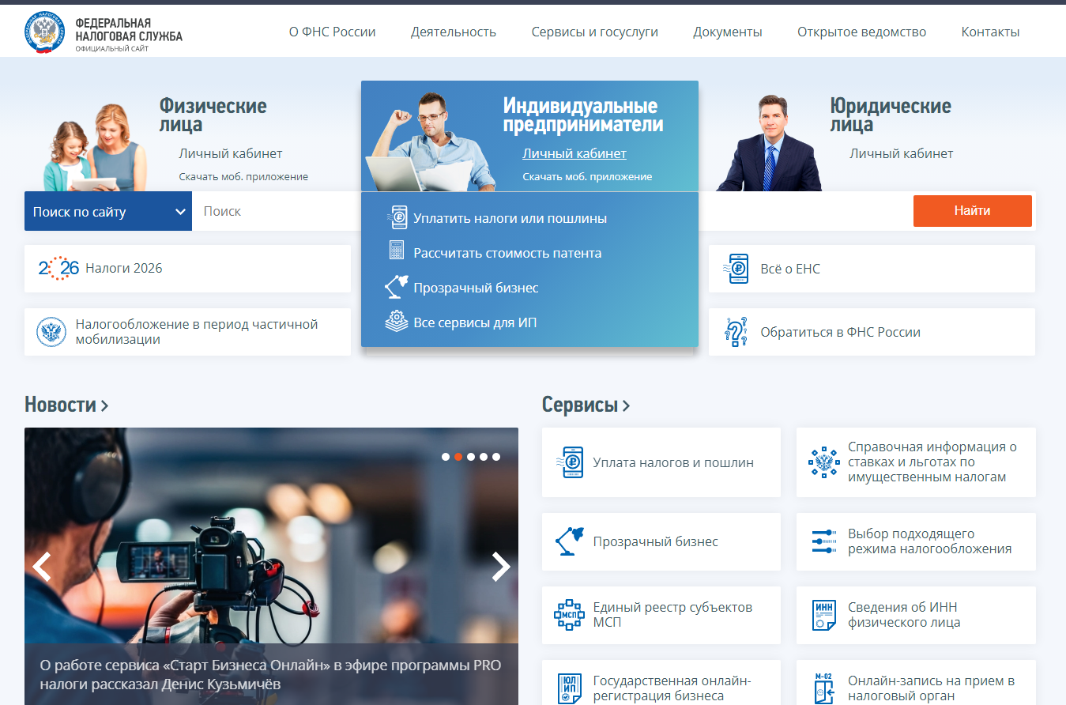

Slide 13
Расчет налога при УСНО
Объект налогообложения «Доходы» (ставка 4%)
Налог = Доход * ставку
Например:
48 000 = 1 200 000* 4%
Объект налогообложения «Доходы- Расходы» (ставка 7,5%)
Налог = Доход – Расход * ставку
Например:
75 000 = 1 000 000 * 7.5%
Налог можно уменьшить на сумму страховых взносов
Фиксированный платеж по уплате страховых взносов на 2026 год
составляет 57390 руб.

